Slide 1
集信科技
消费系统解决方案
汕头市集信网络科技有限公司
Jixin Technology Consumer system solutions, Technology Leads the Future of Science and Technology
集聚精英 优质诚信

Slide 2
集聚精英 优质诚信
01
关于集信
Introduction to the Basic Situation of Enterprises and Relevant Honours
02
传统消费模式的弊端
Disadvantages of traditional consumption patterns
03
集信消费系统的优势
目 录
Advantages of JiXin consumption system
CONTENT
04
成功案例
Selected and Successful cases to show, Promoting understanding of The Smart Parking Solution

Slide 3
PART 01
关于集信
Introduction to the Basic Situation of Enterprises and Relevant Honours
集聚精英 优质诚信

Slide 4
公司简介
Introduction to the Basic Situation of Enterprises and Relevant Honours
汕头市集信网络科技有限公司（以下简称集信科技）成立于2011年4月，已经成立八年，有正式员工15人。
公司注册资本310万，2018年获得国家高新技术企业认定。
2015年9月在广东金融高新区股权交易中心（华侨版）挂牌，企业代码280222。
2016年获得汕头市首届“市长杯”工业设计大赛概念组优秀奖。

Slide 5
企业名片
Introduction to the Basic Situation of Enterprises and Relevant Honours
创立时间
业务类型
业务领域
2011年4月
软件开发 智能物联
系统集成 智慧教育
管理平台开发与服务 智慧社区
移动互联网应用开发 智慧教育
企业理念
汕头市集信网络科技有限公司（以下简称集信科技），是一家专注于物联网技术应用、信息管理系统研发、数据挖掘技术应用的高科技企业；以信为本，奉行“集聚英才、优质诚信”的理念，建立了完善的客服体系，为客户提供售前、售中、售后的全过程优质服务。

Slide 6
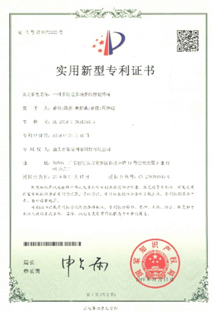
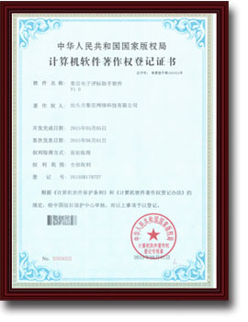
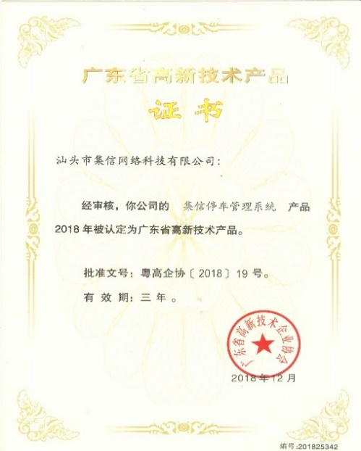
知识产权
Introduction to the Basic Situation of Enterprises and Relevant Honours
软件著作权
实用新型专利
发明专利
高新技术产品
获得14项，在申4项
获得4项，在申3项
在申2项（实审通过）
2项产品获得广东省高新技术产品认定。

Slide 7
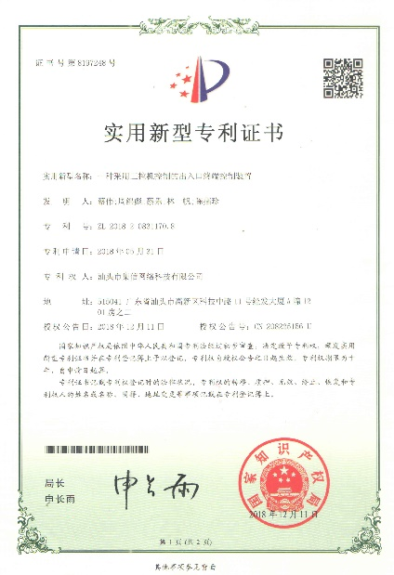
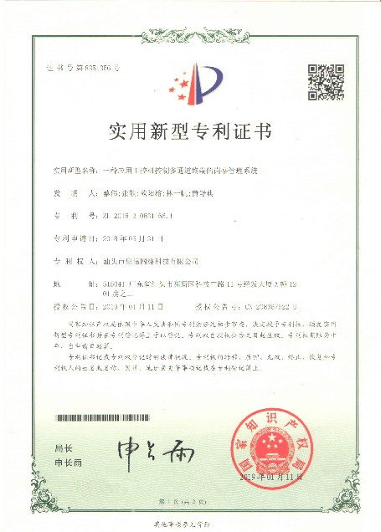
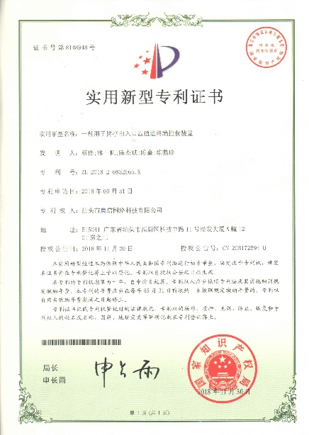
专利证书
Introduction to the Basic Situation of Enterprises and Relevant Honours

Slide 8
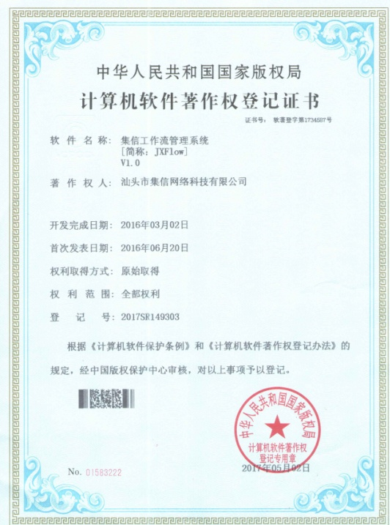
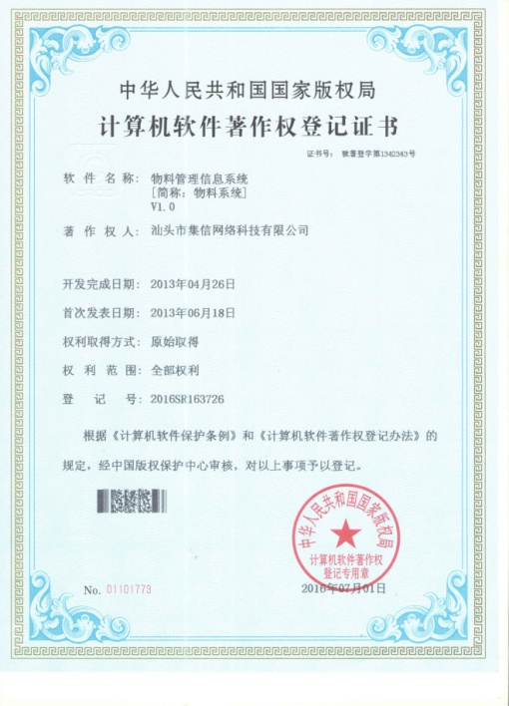
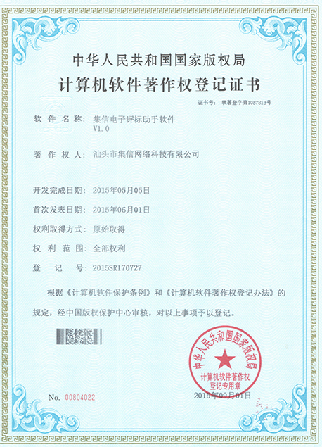
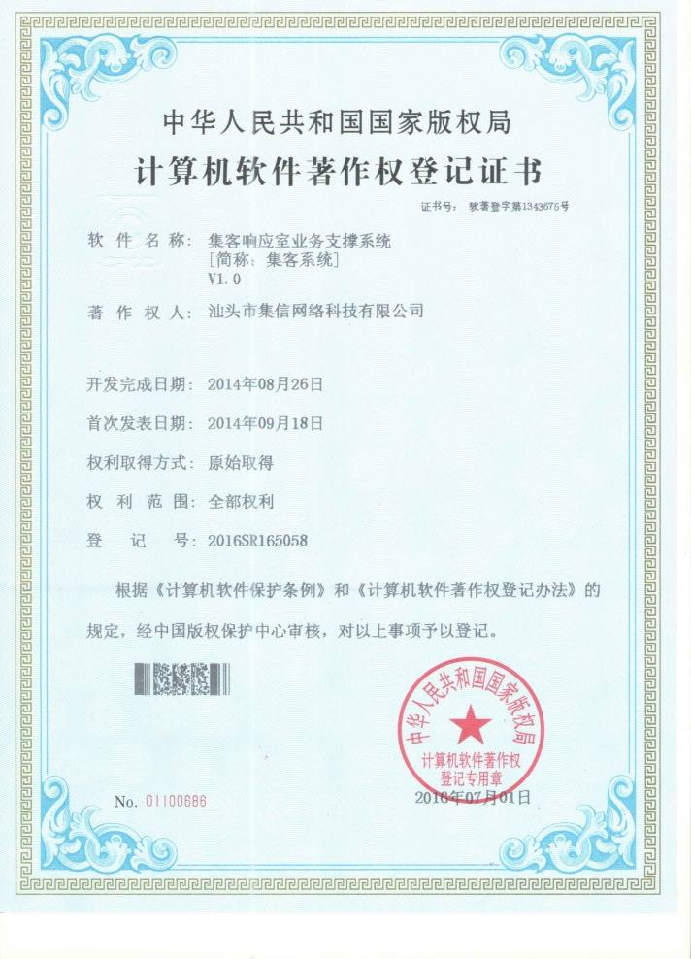
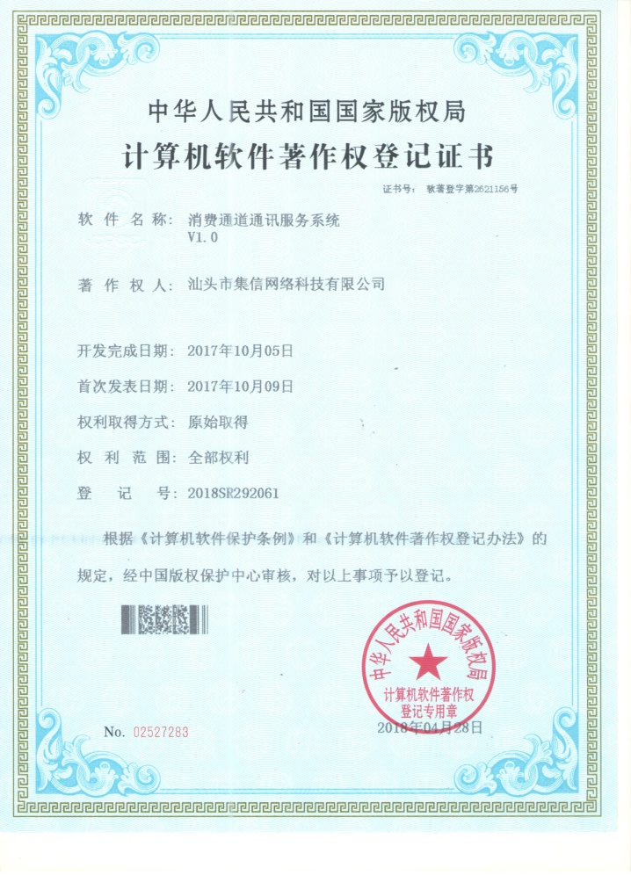
软著证书
Introduction to the Basic Situation of Enterprises and Relevant Honours

Slide 9
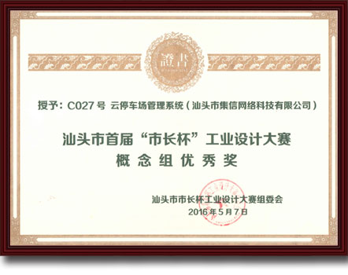
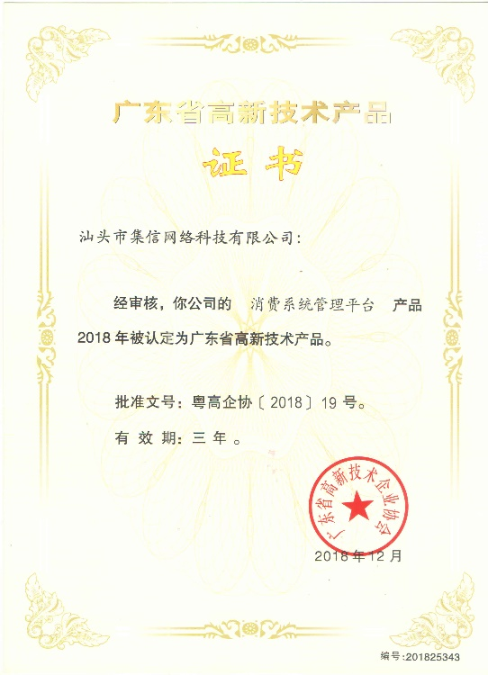
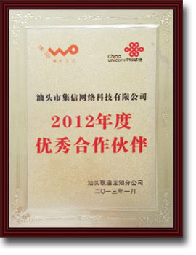
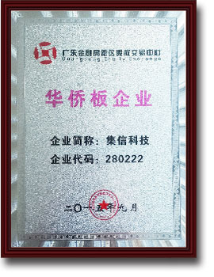
部分荣誉
Introduction to the Basic Situation of Enterprises and Relevant Honours

Slide 10
项目经验
Introduction to the Basic Situation of Enterprises and Relevant Honours
行业信息化管理系统和平台开发40余项
汕头市港口管理局综合信息管理系统
汕头移动工程物料统一管控平台
“移动互联网+”应用开发20余项
汕头大学《微课》辅助教学软件平台
汕头市委宣传部《精致汕头》APP
物联网与智慧社区
70余项
自主研发智慧社区平台
停车场管理系统 （云端国内首创）
汕头联通运维资本管控平台
南澳旅游网
汕头移动客响投资统一管控平台
智慧门禁系统
消费系统
社区服务微信客户端
汕头中信物业停车云平台
汕头市机关事务管理局食堂管理平台
物管云系统

Slide 11
拳头产品
Introduction to the Basic Situation of Enterprises and Relevant Honours
一卡“走天下”
智慧停车
智慧消费
强大的技术力量，专业的研发团队，为你提供优质的产品与服务。
智慧校园
集信
一卡通
云端社区
智慧门禁
智慧考勤

Slide 12
服务体系
Introduction to the Basic Situation of Enterprises and Relevant Honours
服务质量
监督
完善的质量服务体系，是系统正常运作的基本保障和有力支撑。
让你用得开心，用得放心。
7×24
电话支持
远程
网络支持
集信
服务体系
客户满意度
调查制度
运行情况
通报制度
异常情况
处理预案

Slide 13
PART 02
传统消费模式的弊端
Disadvantages of traditional consumption patterns
集聚精英 优质诚信

Slide 14
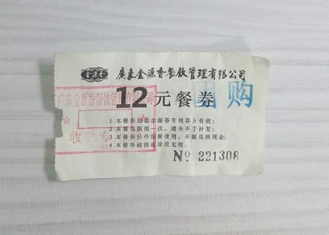
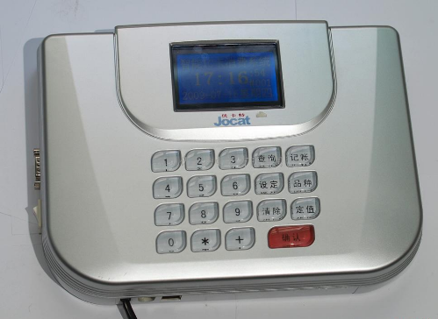
传统消费模式的弊端
Disadvantages of traditional consumption patterns
3种传统的消费模式：
现金消费
餐票消费
传统消费机消费
操作繁琐
容易出错
资金不安全
操作不卫生
稽核困难
作假高发
餐票容易丢失或损坏
稽核困难
模式简单，无法设置时间段、消费次数及补贴
离线式，数据上传均需人工干预，可被修改；
报表无法修改
1
2
3

Slide 15
传统消费模式的弊端
Disadvantages of traditional consumption patterns
弊端
形式单一
基本采用餐票、餐卡、消费机中的单一形式
由于稽核限制，同时兼容的消费规则简单固定

Slide 16
PART 03
集信消费系统的优势
Advantages of JiXin consumption system
集聚精英 优质诚信

Slide 17
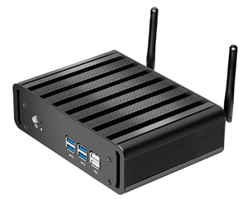
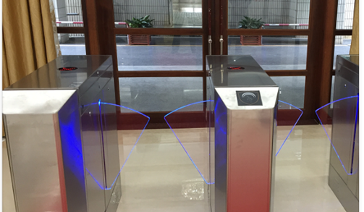
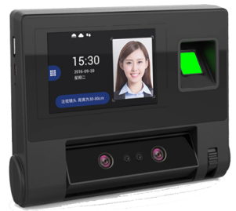
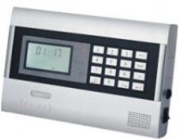
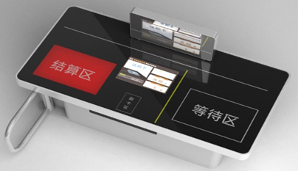
集信消费系统的优势
Advantages of JiXin consumption system
终端多样
系统是固定的，设备是多样的。不同的设备，满足不同客户的需求。
设备

Slide 18
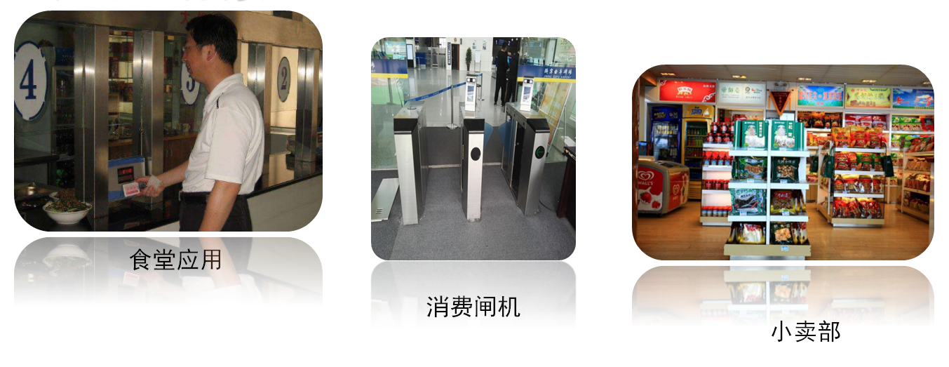
集信消费系统的优势
Advantages of JiXin consumption system
场景丰富
根据不同应用场景，可以采用不同的设备满足需求，如消费闸机、消费机、定制终端等

Slide 19
集信消费系统的优势
Advantages of JiXin consumption system
多种鉴权方式
根据不同用户的需求，可采用多种卡类鉴权、人脸识别鉴权、指纹鉴权等；
可采用单一鉴权或组合鉴权；
卡可兼容IC卡、ID卡、RFID卡、RF-SIM卡、NFC卡等各类卡形式，并可同时兼容多种卡类。

Slide 20
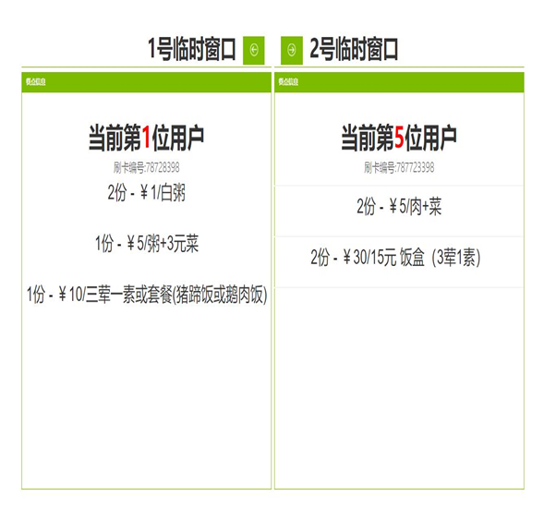
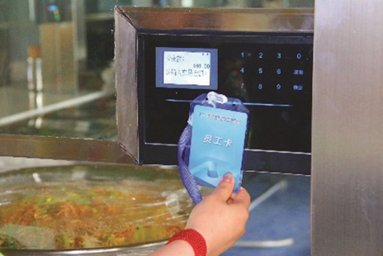
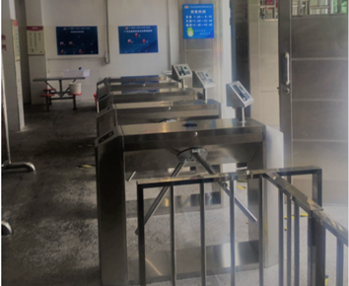
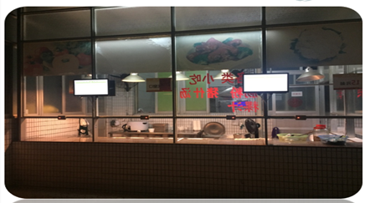
集信消费系统的优势
Advantages of JiXin consumption system
消费模式灵活组合
可根据不同场景、需求，通过系统简单配置，满足不同的消费组合和管理需求。
可配置的主要参数：定额消费、非定额消费、单餐多额度、单餐份数、各餐消费时段、补贴数额、每餐消费时间等

Slide 21
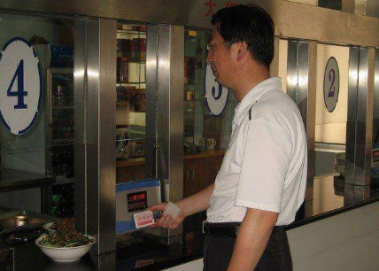
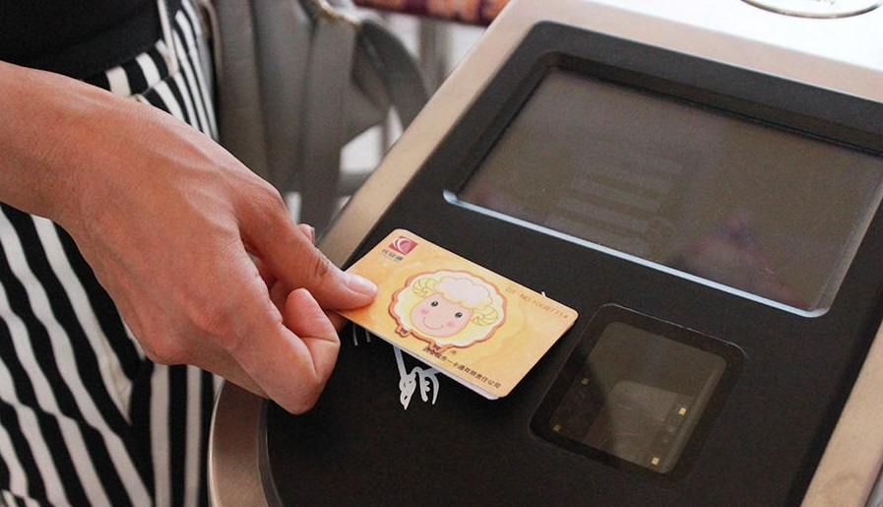
集信消费系统的优势
Advantages of JiXin consumption system
非现金交易
在餐台取消现金交易，可采用各种鉴权方式与账户关联，实行账户扣款。

Slide 22
集信消费系统的优势
Advantages of JiXin consumption system
扩展性强
可与考勤系统进行联动，先考勤才能消费就餐。
提供接口，可快速与考勤系统、门禁系统进行对接，无需换卡，
实现一卡多用。

Slide 23
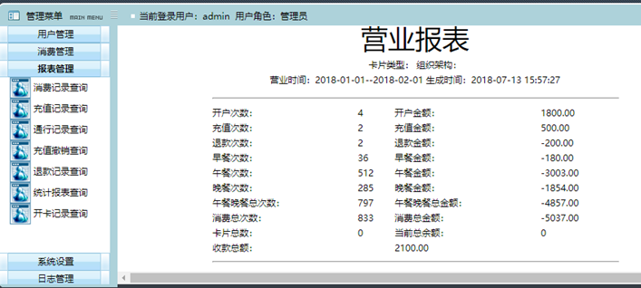
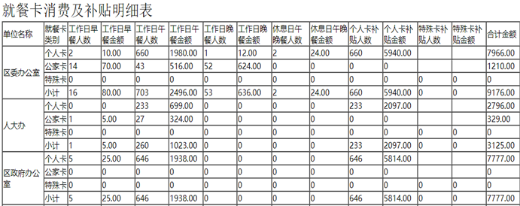
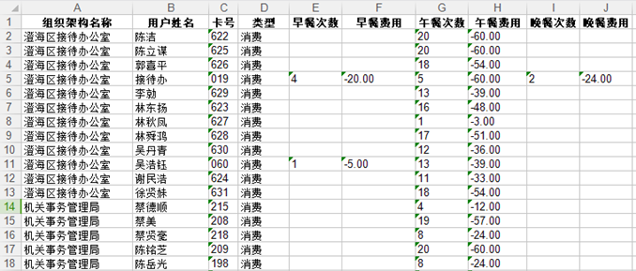
集信消费系统的优势
Advantages of JiXin consumption system
报表直观
各种常规及定制报表，让每天的营业、动态及统计准确直观。

Slide 24
PART 04
成功案例
Selected and Successful cases to show, Promoting understanding of The Smart Parking Solution
集聚精英 优质诚信

Slide 25
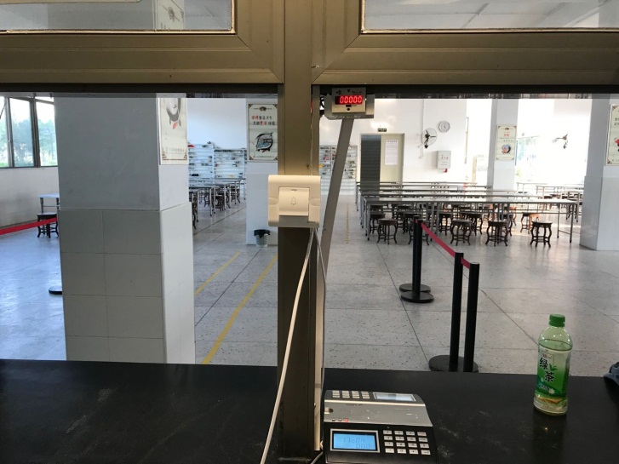
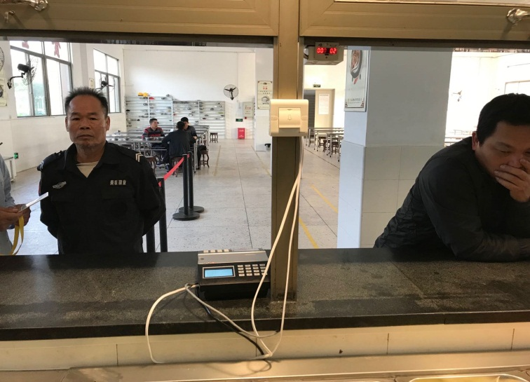
成功案例
Selected and Successful cases to show, Promoting understanding of The Smart Parking Solution
港口局食堂应用场景
特定的情境需求，食堂采取计次消费，为防止刷卡次数与订餐总数不符，用外接的新设备来满足，总能完成你想要的效果。

Slide 26
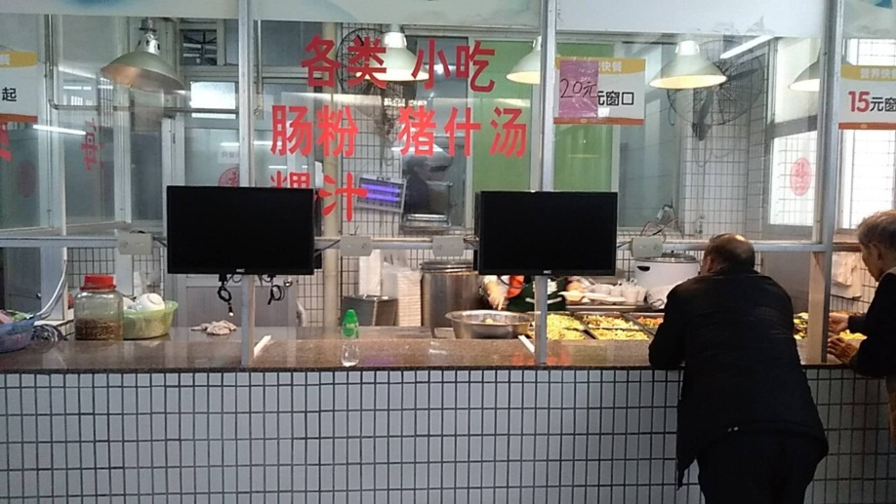
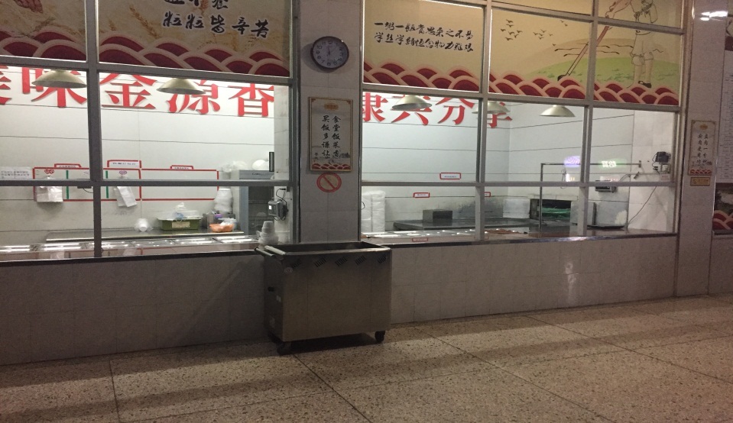
成功案例
Selected and Successful cases to show, Promoting understanding of The Smart Parking Solution
潮南某医院食堂
潮南某医院食堂，每日食堂统计用餐人次为400人左右，在系统升级前使用临时用户餐票消费，营业额为4000元-5000元。
系统升级后改用刷卡消费，配以高效管理，加强稽核，每天系统统计用餐人数为600人左右，营业额上升为7000元-8000元。

Slide 27
成功案例
Selected and Successful cases to show, Promoting understanding of The Smart Parking Solution
汕头某学校食堂
汕头某学校食堂，采用消费闸机。 采用不同的设备满足客户实行按次定额消费的需求，通过通道闸对这些消费场所进行管理可保障这些场所的有序管理，提高管理效率。

Slide 28
联系方式
Introduction to the Basic Situation of Enterprises and Relevant Honours
联系我们
Looking forward to contacting us
地址：汕头市高新区科技中路11号
经发大厦A栋1201之二
电话：0754-88135135
传真：0754-88135136
网址：www.jixininc.com

Slide 29
2019
感谢您的聆听
汕头市集信网络科技有限公司
Thank you for watching.Hope our solution will bring you a qualitative leap
集聚精英 优质诚信

